Slide 1
Les 13 voor 29 juni 2024
DE TRIOMF VAN GODS LIEFDE

Slide 2
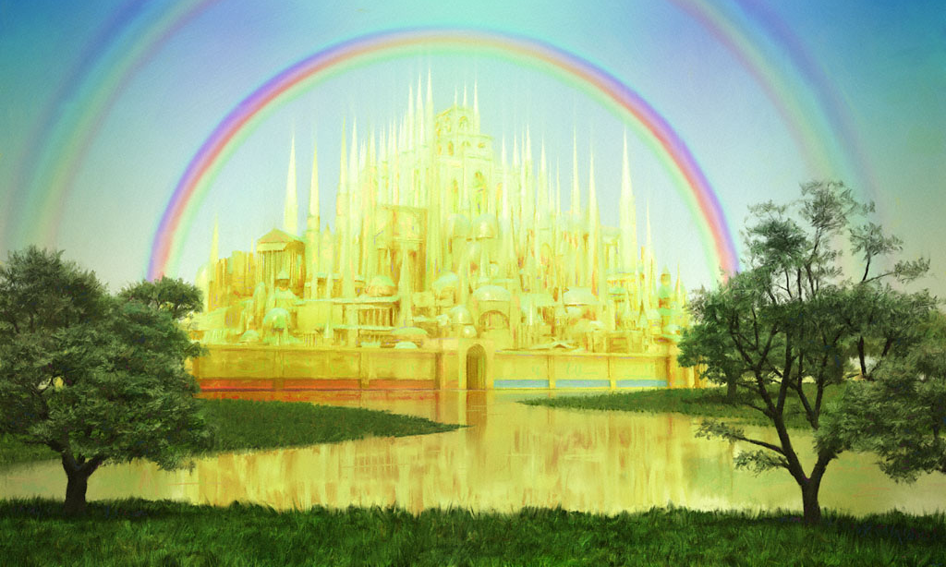
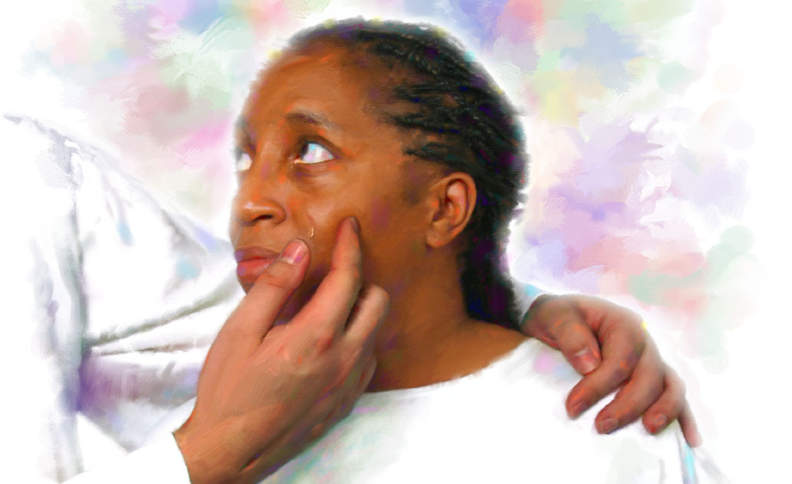
“En ik hoorde een luide stem uit de hemel zeggen: Zie, de tent van God is bij de mensen en Hij zal bij hen wonen, en zij zullen Zijn volk zijn, en God Zelf zal bij hen zijn en hun God zijn.
En God zal alle tranen van hun ogen afwissen, en de dood zal er niet meer zijn; ook geen rouw, jammerklacht of moeite zal er meer zijn. Want de eerste dingen zijn voorbijgegaan.” (Openbaring 21:3-4, HSV)

Slide 3
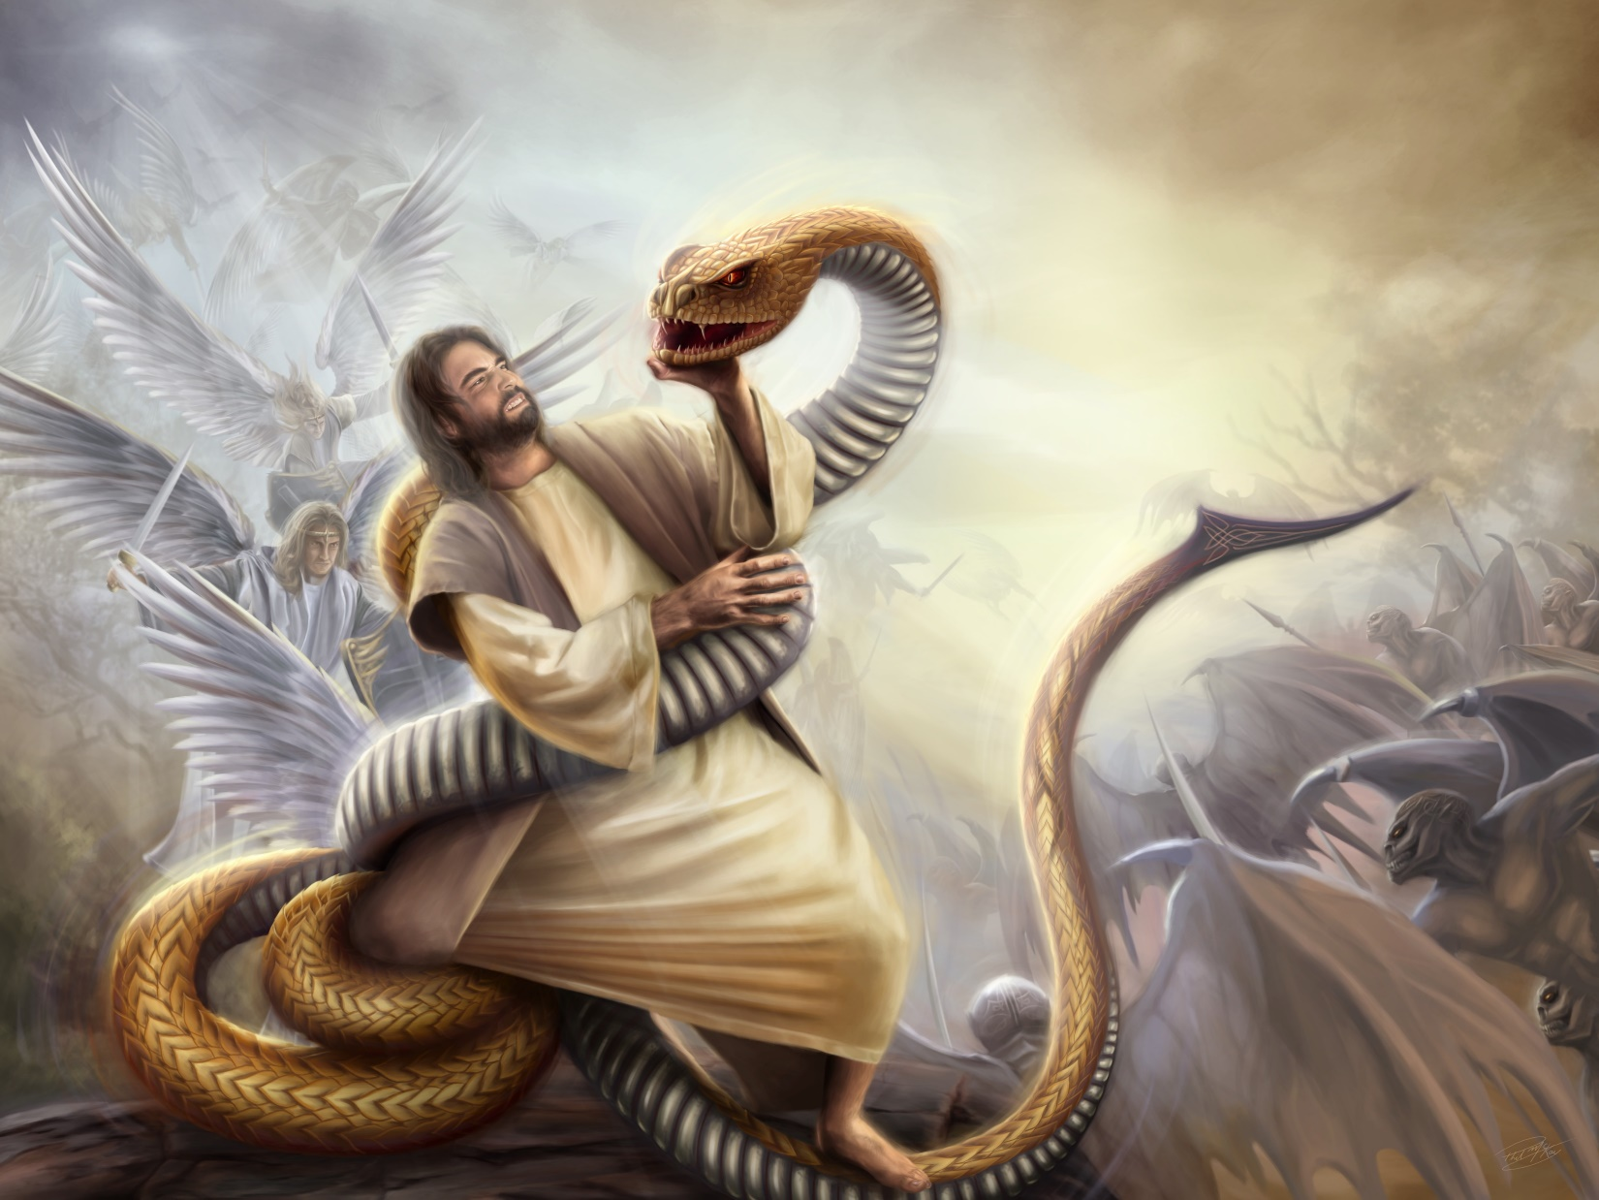
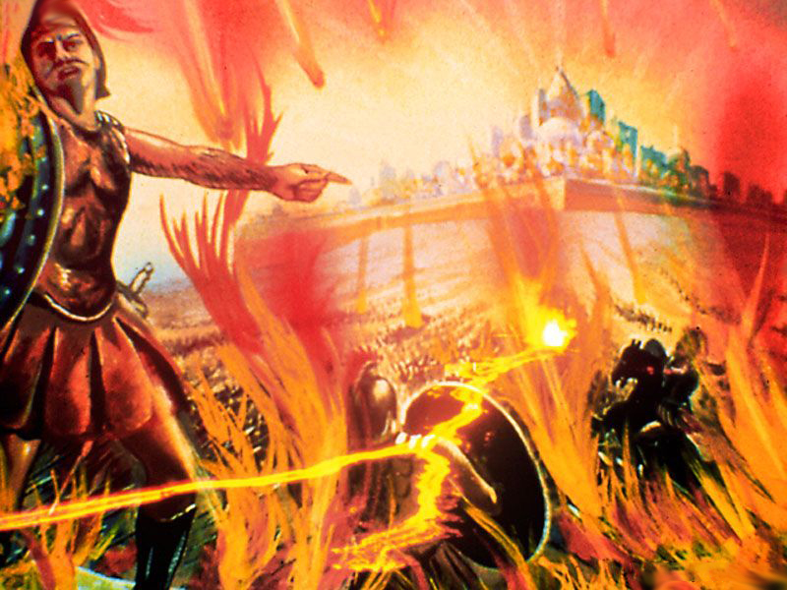
De grote strijd, Satans rebellie tegen de regering van God, loopt snel ten einde.
We zijn niet in het ongewisse gelaten over de manier waarop het conflict zal eindigen: God wint, Satan verliest.
Zelfs de details van de laatste veldslagen worden duidelijk beschreven in de Bijbel.
Tijd van benauwdheid en bevrijding.
Tijd van angst en vreugde.
Tijd van verlatenheid en oordeel.
Tijd van leven en dood.
Tijd om lief te hebben en geliefd te worden.

Slide 4
TIJD VAN ANGST EN BEVRIJDING
zondag
Wee! Want die dag is groot, er is er geen als hij. Het is een tijd van benauwdheid voor Jakob, toch zal hij daaruit verlost worden. (Jeremia 30:7)
“Wij leven in de tijd van het einde. De snel vervullende tekenen der tijden verklaren dat de komst van Christus nabij is. De dagen waarin wij leven zijn plechtig en belangrijk.” (EGW, TI9, 11) . Wat zullen deze gebeurtenissen zijn?
Openb. 22:11
Het proces eindigt en elke zaak wordt beslist. De deur van genade gaat dicht.
Jer. 30:7
Tijd van angst. De goddelozen handelen zonder morele beperkingen, en de rechtvaardigen weten niet of zij vergeven zijn.
Openb. 15:7-8; Ps. 27:5
De laatste zeven plagen vallen op degenen die zich niet bekeren. Gods volk wordt bewaakt en beschermd.
Openb. 16:14; 1Joh. 3:2-3
Elke groep bereidt zich voor om Jezus te ontmoeten. Sommigen om tegen Hem te strijden; de anderen om hem met vreugde te ontvangen.
Wanneer Jezus zijn bemiddelingswerk voltooit en de Heilige Geest zich terugtrekt uit de onberouwvolle mensen, zal het lot van ieder mens bezegeld worden. De gelovigen zullen goddelijke hulp en bescherming blijven ontvangen, terwijl de goddelozen overgeleverd zullen zijn aan de genade van Satan. Iedereen zal met zijn karakter laten zien wie hij heeft besloten te dienen.

Slide 5
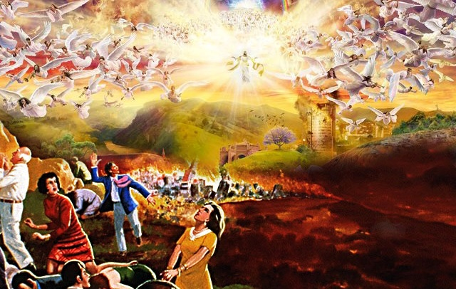
TIJD VAN TERREUR EN VREUGDE
maandag
“En zij zeiden tegen de bergen en de rotsen: Val op ons en verberg ons voor het aangezicht van Hem Die op de troon zit, en voor de toorn van het Lam.” (Openbaring 6:16)
“Op die dag zal men zeggen: Zie, Dit is onze God; wij hebben Hem verwacht, en Hij zal ons verlossen. Dit is de HEERE, wij hebben Hem verwacht, wij zullen ons verheugen en verblijden in Zijn heil.” (Jesaja 25:9)
Zij hebben de Wet van God verworpen; Zij hebben het levende water verworpen en hebben voor zichzelf ‘gebroken waterbakken’ gegraven (Jeremia 2:13).
Nu komen ze oog in oog te staan ​​met de Rechter. Ze kunnen alleen maar toorn en veroordeling verwachten. Wie zal ze bevrijden? (Jes. 2:19; Openb. 6:16).
Zij zijn trouw geweest aan de Wet van God; Zij hebben gedronken van het levenswater (Openb. 21:6). Nu staan ​​ze oog in oog met hun Rechter. Ze kunnen alleen maar hopen op verlossing. Hoe kunnen ze niet in lof uitbarsten? (Jes. 25:9; Openb. 15:3-4).
Satan is boos op het overblijfsel (Openb. 12:17)
Hij zorgt ervoor dat iedereen hem aanbidt en zijn wetten gehoorzaamt (Openb. 13:15-17)
Bereid de wereld voor om tegen het Lam te strijden (Openb. 17:12-14)
Jezus vernietigt al zijn tegenstanders bij zijn komst (Openb. 19:11-15)
Het overblijfsel blijft trouw aan de Wet van God (Openb. 14:12)
Hij bereidt zich voor om zijn God te ontmoeten (Amos 4:12)
Jezus neemt degenen mee die in Hem geloofden (Openb. 19:6-8)

Slide 6
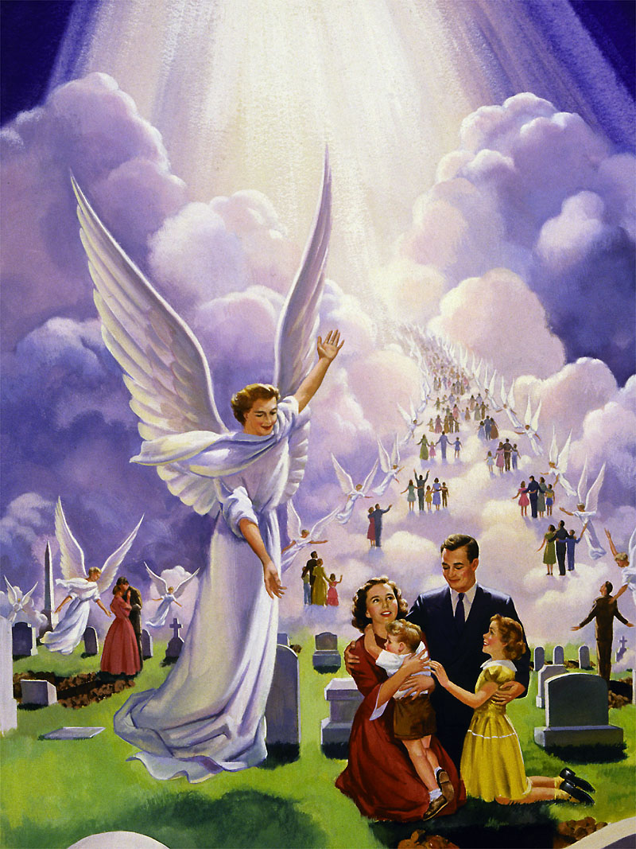
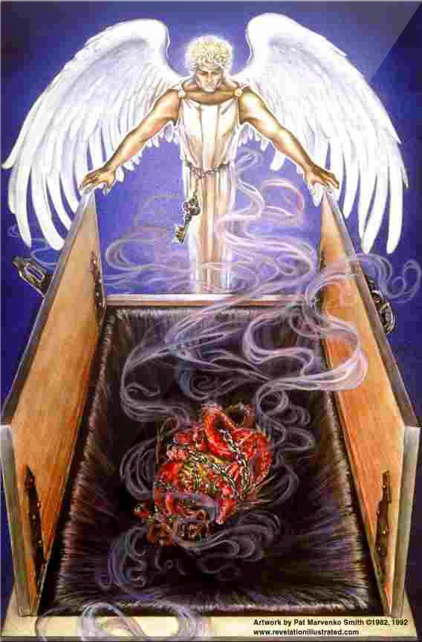
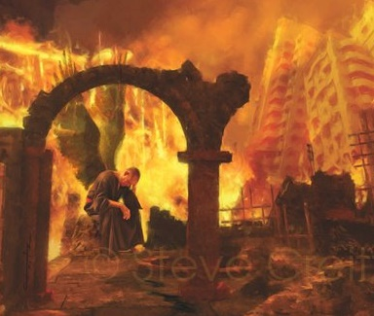
TIJD VAN VERLATENHEID
dinsdag
“Het land zal volkomen leeggehaald en leeggeplunderd worden,
want de HEERE heeft dit woord gesproken.” (Jesaja 24:3)
Als Jezus komt, zullen de heiligen van alle eeuwen worden opgewekt; en de levende gelovigen, getransformeerd, zullen met hen opstijgen om met Jezus naar de hemel te gaan (1Thess. 4:16-17).
De goddelozen zullen sterven in de aanwezigheid van Jezus. Hun lijken zullen onbegraven blijven en uiteindelijk zal er geen spoor van leven op aarde achterblijven (Jer. 25:33; Openb. 19:17-21; Jer. 4:23-26; Jes. 24:3).
Op dat moment zullen Satan en zijn engelen duizend jaar in de afgrond opgesloten zitten, niet in staat om iemand te misleiden (Openb. 20:1-3).
De afgrond (abyssos, plaats van duisternis) beschrijft perfect de situatie op aarde op dat moment. Zonder menselijk leven erin zal geen enkele demon kunnen verleiden. Het zal een tijd van bezinning zijn voor de opstandige engelen, gebonden door de keten van omstandigheden, zonder de mogelijkheid om de verlaten aarde te verlaten.

Slide 7
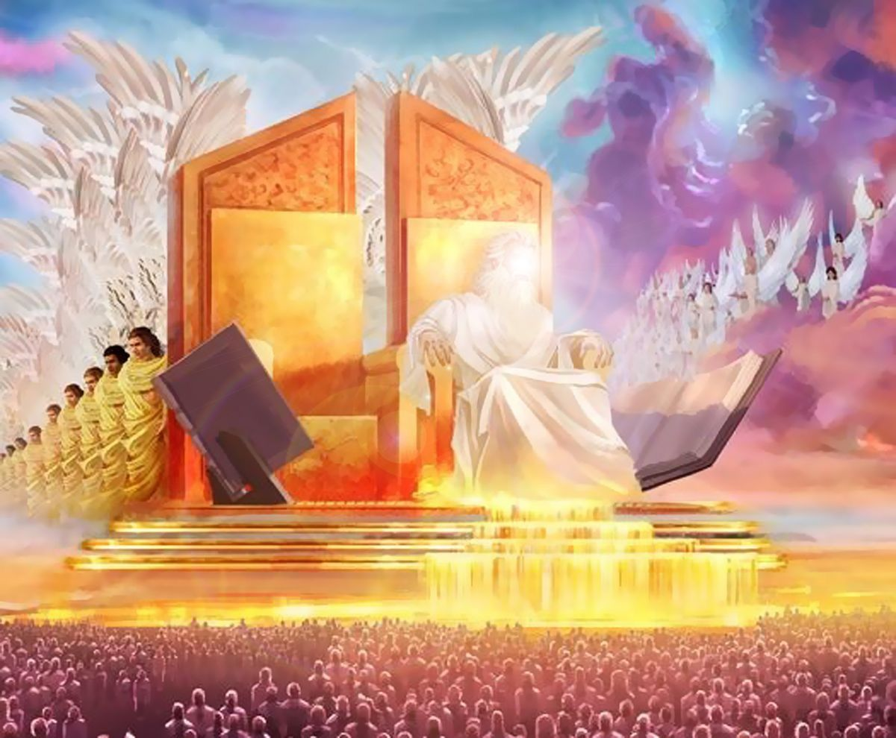
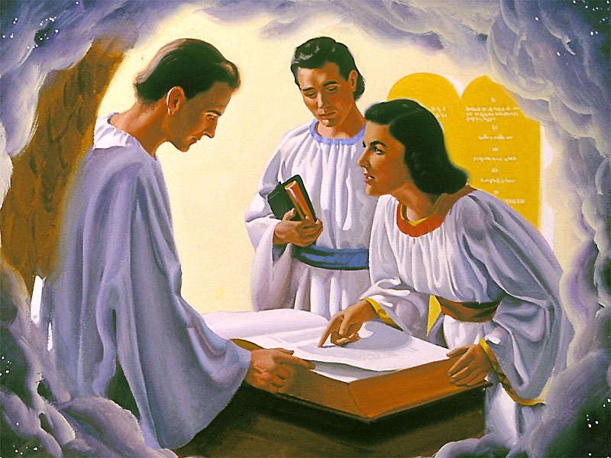
TIJD VAN OORDEEL
woensdag
‘En ik zag tronen, en zij gingen daarop zitten, en het oordeel werd hun gegeven. […] En zij leefden en gingen als koningen regeren met Christus, duizend jaar lang.” (Openbaring 20:4)
Als het oordeel werd gevierd vóór de wederkomst en Jezus het vonnis al had uitgevoerd, waardoor eeuwig leven werd gegeven aan degenen die in Hem geloofden... welke zin heeft dit nieuwe oordeel dan?
Eeuwenlang heeft God zijn liefde getoond en redding aangeboden aan iedereen die deze liefde wilde ontvangen. Het heeft er ook voor gezorgd dat het kwaad zich volledig heeft kunnen ontwikkelen.
Tijdens het Oordeel hebben alle werelden en trouwe engelen getuige kunnen zijn van de gerechtigheid en barmhartigheid van God in zijn omgang met zonde en rebellie. Nu hebben ze het echte resultaat van satanische heerschappij voor zich: een leeg en verlaten land.
Maar degenen onder ons die tijdens het conflict in het gebied van de vijand hebben geleefd en nu verlost zijn, zullen ook getuige moeten zijn van de gerechtigheid en barmhartigheid van God. In het duizendjarige oordeel zullen we zo volledig overtuigd zijn van Gods liefde dat het kwaad nooit meer zal opkomen (Nah. 1:9).

Slide 8
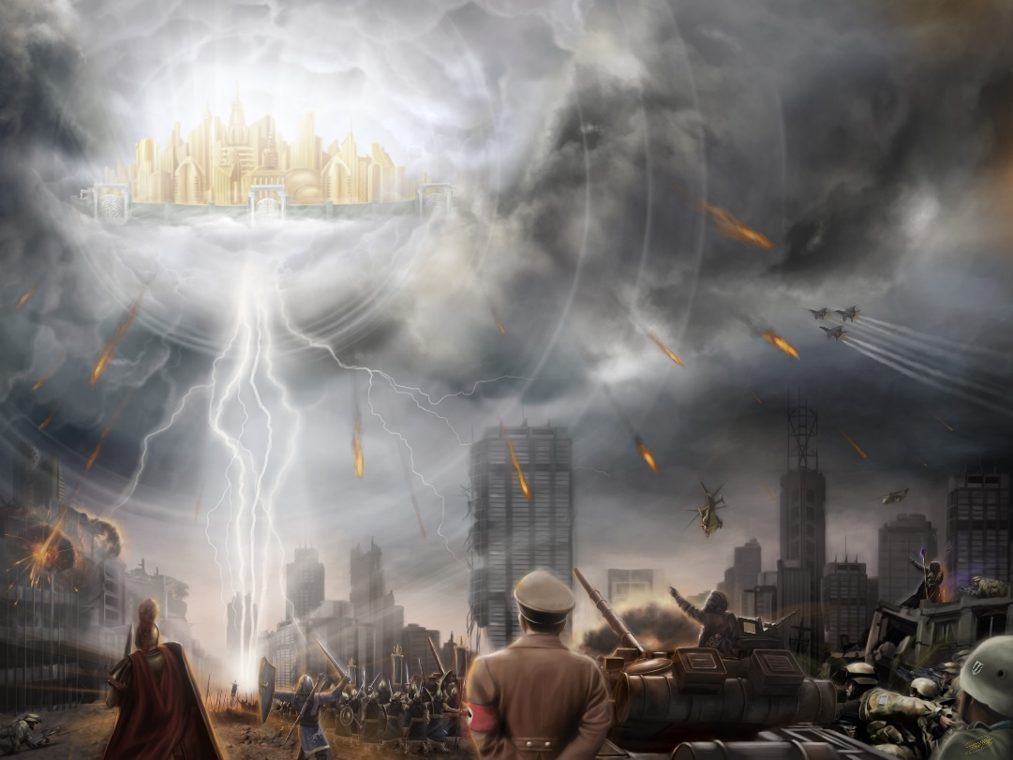
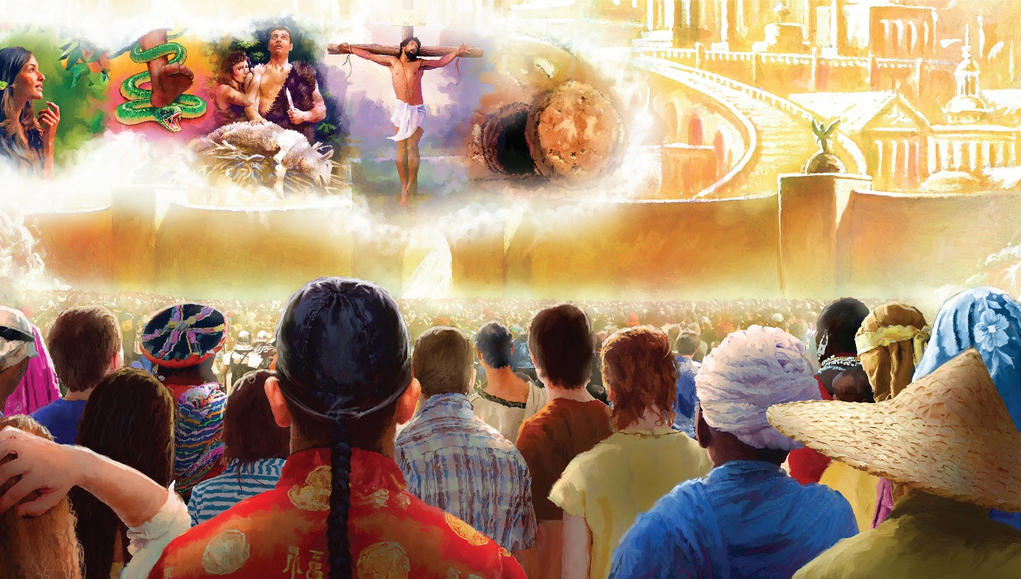
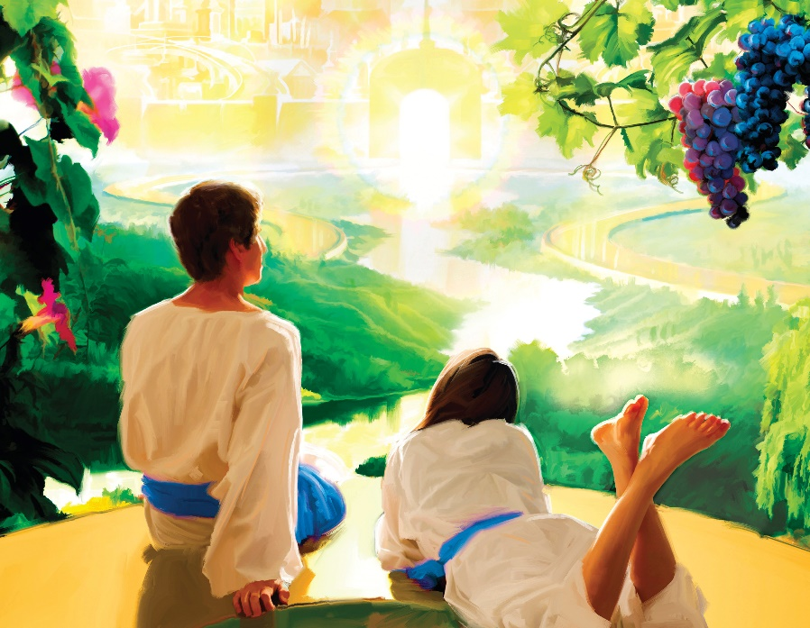
TIJD VAN LEVEN EN DOOD
donderdag
“Want zie, die dag komt, brandend als een oven. Dan zullen alle hoogmoedigen en allen die goddeloosheid doen, stoppels worden. En de dag die komt, zal ze in vlam zetten, zegt de HEERE van de legermachten, Die van hen wortel noch tak zal overlaten.” (Maleachi 4:1)
“Maar voor u die Mijn Naam vreest, zal de Zon der gerechtigheid opgaan en onder Zijn vleugels zal genezing zijn; en u zult naar buiten gaan en dartelen als kalveren uit de stal.” (Maleachi 4:2)
Aan het einde van het millennium worden de goddelozen opgewekt. Ze aanvaarden opnieuw de leiding van Satan en vechten opnieuw tegen God en de heiligen. Er is niets veranderd en ze worden allemaal vernietigd door vuur (Openb. 20:5-9).
Maar voordat ze worden vernietigd, vindt er een laatste proces plaats. De boeken worden geopend en iedereen herkent daarin zijn daden en zijn afwijzing van de liefdevolle roepingen van de Heilige Geest. Allen aanvaarden Gods gerechtigheid en buigen hun knieën voor Hem (Openb. 20:11-13; Jes. 45:23; Fil. 2:10).
In plaats van eeuwig te leven (om eeuwig gestraft te worden), ondergaan zij een “tweede dood”, waaruit geen opstanding bestaat (Openb. 20:14-15; Ps. 37:20; Mal. 4:1; Jes. 26: 14).
Dood en zonde zijn voorbij. Het is tijd om elke traan weg te vegen en te genieten van het eeuwige en gelukkige leven (Openbaring 21:4).

Slide 9
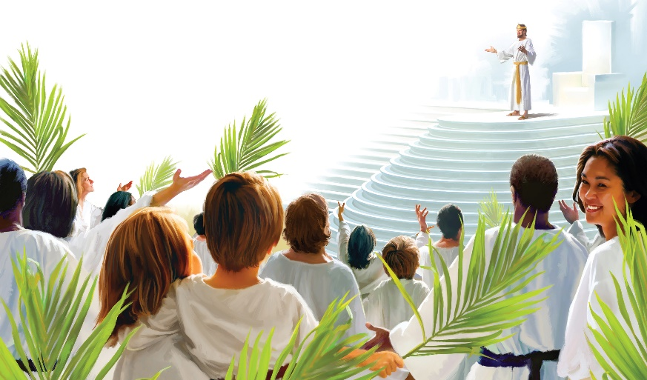
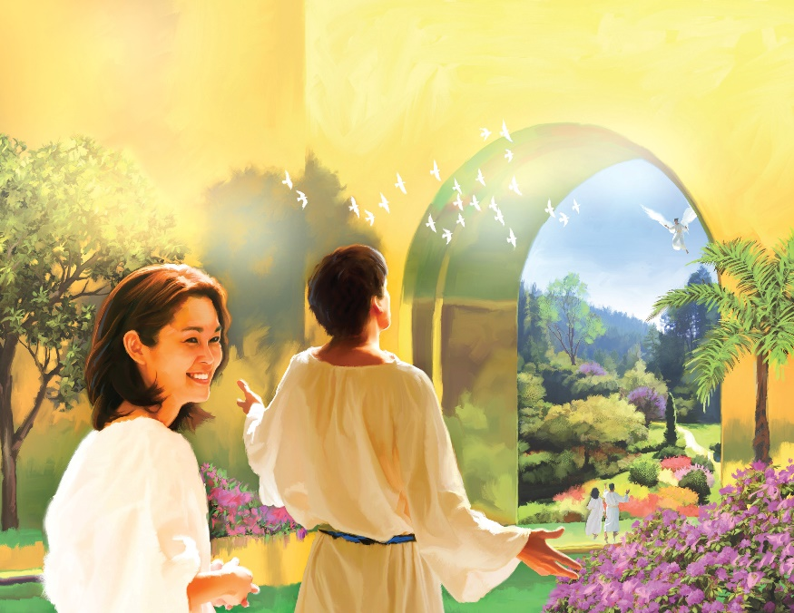
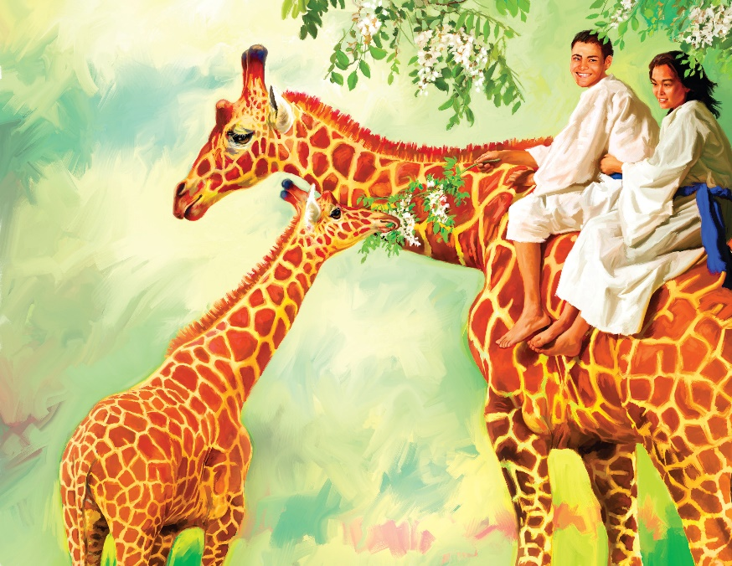
TIJD OM LIEF TE HEBBEN EN GELIEFD TE WORDEN
‘Van verre tijden af is de HEERE aan mij verschenen: Met eeuwige liefde heb Ik u liefgehad, daarom heb Ik u getrokken met goedertierenheid.’ (Jeremia 31:3)
En wat zullen we tot in alle eeuwigheid op de Nieuwe Aarde doen?
Het kruis van Christus zal de wetenschap en het lied van de verlosten zijn tot in de eeuwigheid.
Op […] vredige vlakten, aan de rand van […] levende stromen, zal Gods volk […] een thuis vinden.
Daar zullen onsterfelijke intellectuelen met eeuwige vreugde de wonderen van de creatieve kracht aanschouwen.
Elke faculteit zal worden ontwikkeld, elke capaciteit zal worden vergroot.
Het verwerven van kennis zal de intelligentie niet vermoeien en de energie niet uitputten.
De grootste ondernemingen zullen kunnen worden uitgevoerd, de meest sublieme ambities zullen worden vervuld, de meest verheven ambities zullen worden gerealiseerd.
Er zullen nieuwe hoogten ontstaan ​​om te overwinnen, nieuwe wonderen om te bewonderen, nieuwe waarheden om te begrijpen, nieuwe doelstellingen die de vermogens van geest, ziel en lichaam aanscherpen.
Zij delen [met ongevallen wezens] de schatten van kennis en begrip die zij door de eeuwen heen hebben verworven bij het overdenken van de werken van God.
Met een heldere visie beschouwen zij de glorie van de schepping: zonnen en sterren en systemen die, in de hun toegewezen volgorde, rond de Troon van de Godheid cirkelen.
Extracted from “The Great Controversy”, pp. 651, 666, 668, 675, 677, 678)

Slide 10
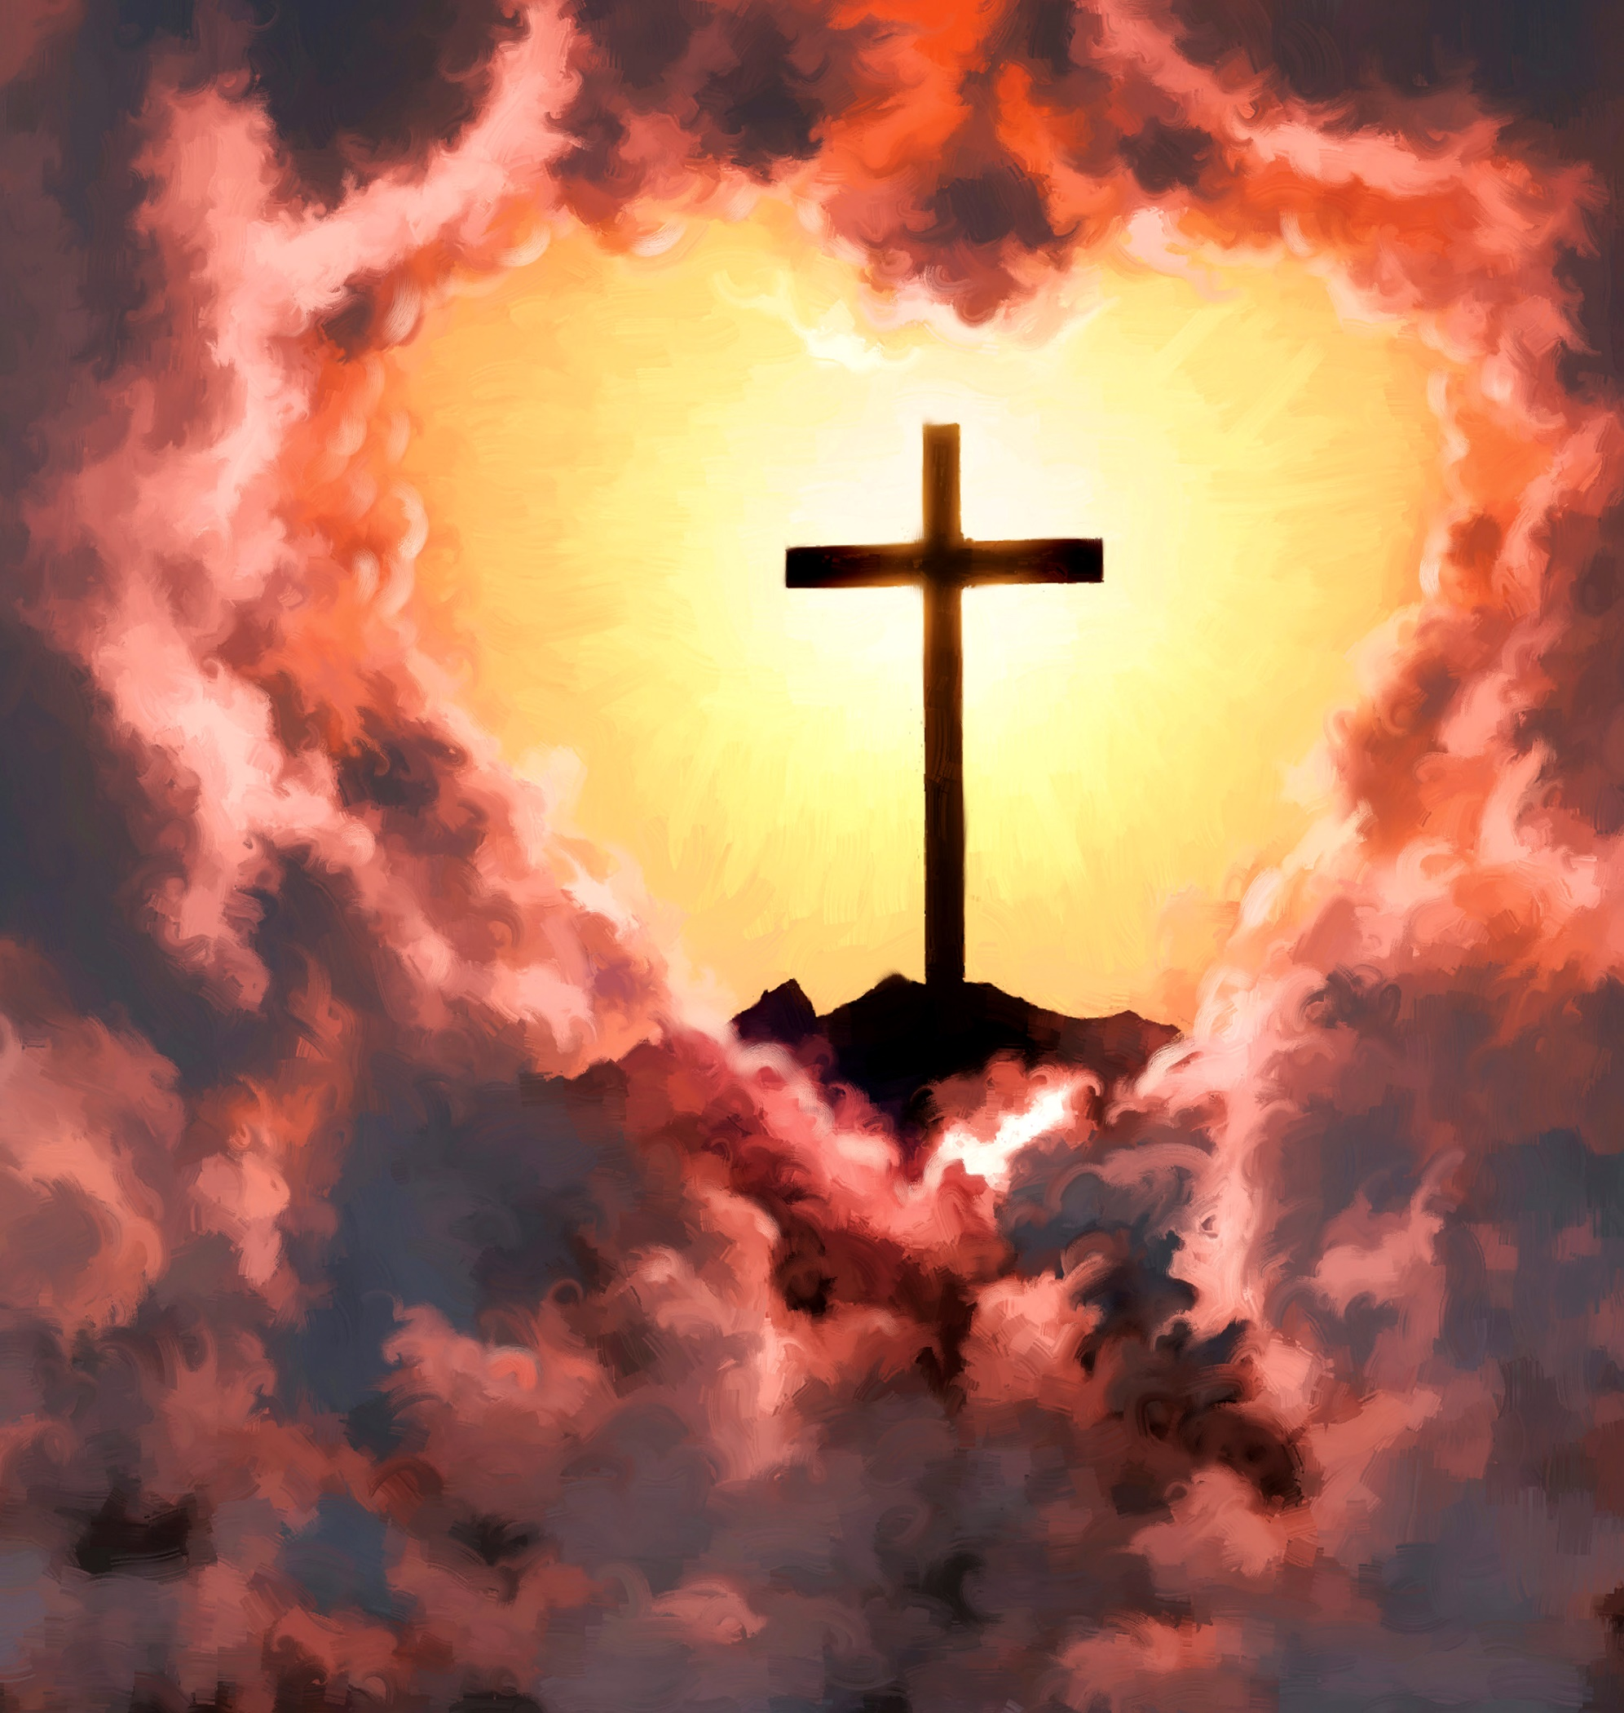
“De grote controverse is voorbij. Zonde en zondaars zijn er niet meer. Het hele universum is schoon. Eén puls van harmonie en blijdschap klopt door de uitgestrekte schepping. Van Hem die alles heeft geschapen, stroomt leven, licht en blijdschap door de rijken van de onbegrensde ruimte. Van het kleinste atoom tot de grootste wereld, alle dingen, zowel levend als levenloos, verklaren in hun onbeschaduwde schoonheid en volmaakte vreugde dat God liefde is.”
Ellen G. White (De grote strijd, blz. 678)

